Slide 1







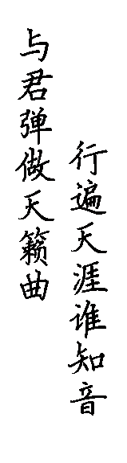

PPT下载：www.1ppt.com/xiazai/
拉拉

Slide 2




Slide 3
Gold Investment Value
TM
中国老百姓理财篇2
黄 金 为 什 么 不 保 值
黄金是最珍贵的金属之一,从古至今都被视为保值品.为什么说黄金不保值?

Slide 4

Gold Investment Value
TM
宏观观点解析黄金不保值
宏

Slide 5
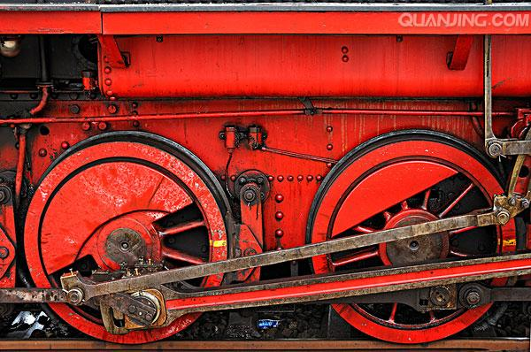
Gold Investment Value
TM
1
观 点
货币的历史演变-发展规律
黄金成为货币之王的优点:
1
2
3
4
5
耐用
易分割
易携带
难伪造
不会变质
但随着商品贸易的发展，科技水平的提升，黄金的优点逐渐失去优势。耐用？始终会有点磨损……分割？就算分割得再细，也不可能拿黄金去买东西购物,携带？不可能携带贵重物品去逛街……难伪造？看看最信任的ICBC……
黄金“货币之王”的美誉，也必定如同历史上各种曾经的货币一样，当其完成了时代赋予的使命后，渐渐其时代的局限性就会展露，最终被更新一代的货币取替。这是事物发展的客观规律，货币发展的规律也一样。
相反，纸币与电子货币，几乎很好地解决了上面全部的难题。

Slide 6
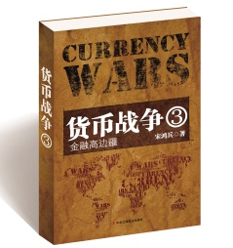
Gold Investment Value
TM
2
观 点
黄金保值的逻辑-金本位与否
认为黄金保值的最具代表性的货币战争的作者宋鸿兵
认为黄金之所以能保值的逻辑如下:
纸币会因滥发而长期贬值，黄金因不能滥发而将长期保值
看似很正确，实质是谬误.这个逻辑成立的一个很
重要的前提是“黄金是货币”!
所谓“保值”就是“保住购买力”，它的大环境是纸币的不断贬值。“保值”绝对不是黄金特有的，在纸币不断贬值的环境下，任何商品对纸币都是不断升值的——都是保值的。说黄金保值，只不过是说，黄金比较其他商品更“保”，因为。黄金的物理与化学性质更稳定.
1971年，“金本位”的废除，黄金早就不是货币了。先不论这是人为阴谋，还是历史规律，你首先要明确，这是一个客观事实。至于黄金在流通中的残余作用——比如我用黄金去购买商品，比如我用金币去缴税——这是因为黄金纵然不是货币了，但其作为商品，依然具备价值。请你不要以为，黄金这依然残留的价值，是“货币属性”赋予的，这只是“商品属性”赋予的。是任何商品都有的。

Slide 7

Gold Investment Value
2
观 点
黄金保值的逻辑-金本位与否附加说明
铜也是曾经的货币,现在也一样有价值,甚至还有融通手段,为什么没人说铜是货币?
1
因为铜币的废除，已经很久远的历史，大概晚清倒台，铜币就已经绝迹于中国的经济生活—
已经过去100多年—时间换来了深入民心。为什么有宋鸿兵等人呼唤金本位的恢复？1971年金本位的废除，不过40年。黄金2000年来货币之王的地位，不是40年的时间就能平息。人们从思维习惯上，接受黄金是货币比接受黄金不是货币要容易得多。
2
面对金本位废除后，通货膨胀、经济危机、纸币滥发、黄金保值等现象，也进一步促使黄金作为货币的观念，难以磨灭。但历史辩证地看，恢复金本位，跟辛亥革命之后帝制复辟，没什么两样。只不过后者，民主共和深入民心，帝制复辟只能昙花一现；而前者，黄金保值的思想深入民心，金本位复辟仿佛众望所归。
黄金现在的“保值”与一定的货币融通效果，是一般商品都具备的“商品属性”.黄金因其稳定的物理性质，使其在“保值”方面比其他商品略有优势。至于货币融通效果，在现代抵押贷款的金融制度下，任何有价值的商品，都能通过抵押，获得贷款，体现融通效果，并非黄金独有。

Slide 8
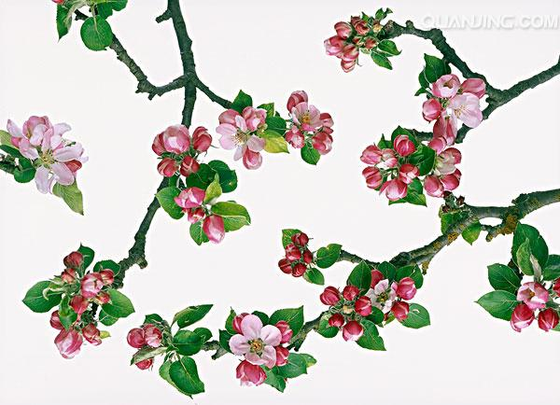
Gold Investment Value
TM
3
观 点
金本位不能恢复-不能实现货币属性
货币是社会财富（商品与劳务）的“凭据”，用于个体之间的贸易（商品与劳务的交换）。在这里，是不讨论货币的形式，假定货币的量是恒定不变的，这会产生什么问题？
随着生产力的发展，财富增加，而货币量不变的话，必然使到每单位货币的购买力上升—因为货币对应的财富量增加了。而单位货币购买力的上升，展现在物价上，就是物价的下降—因为钱更值钱。这样首先导致一个问题，小额交易无法进行。
所以存量固定的货币，是不能适应生产力不断发展、财富不断累积的社会，这会造成“通货紧缩”——物价下降，货币购买力上升——导致生产商品的人无利润可言，而不生产只管持有货币的人却瓜分社会财富——这是一种制约生产力，把经济推向萧条的货币制度。
这样的货币，不但非常保值，而且随着社会财富的增加，会不断升值。这会出现一个问题—制约生产力！因为你完全不用劳动啦！你只要拿着货币，拿着黄金就好了！你等人家生产，等社会财富增加，到时你手上的货币购买力自然随之升值，你自自然然就分享到社会进步、财富累积的好处！这样一来，就跟我们建国初期的“共产主义”“农民合作社”没什么两样——吃大锅饭。大家都倾向于持有货币，都等他人生产，自己坐享其成。

Slide 9
Gold Investment Value
TM
3
观 点
金本位不能恢复-不能实现货币属性
金本位的弊端
黄金是一种自然矿物，从地球诞生的那一天开始，黄金存量基本就固定了，但人类的社会财富在数千年来，是不断生产与累积的。固定的货币量，与不断增长的财富，形成两难问题：
1
如果你要稳定币值，那么其购买力必定随财富增长而增长，届时将无人愿意生产劳动，只管持有货币。
2
如果你要稳定物价，那么就必然要降低单位货币的购买力，届时将无人愿意持有货币，货币无法流通。
正确的货币制度，必然是货币的增量与社会财富的增量，相适应地，并驾齐驱。这样才能既保持币值，也稳定物价。
而金本位,恰恰以存量固定的黄金为“本”,以黄金为本的货币体系自然会崩溃.

Slide 10
Gold Investment Value
TM
微观观点解析黄金不保值
微

Slide 11
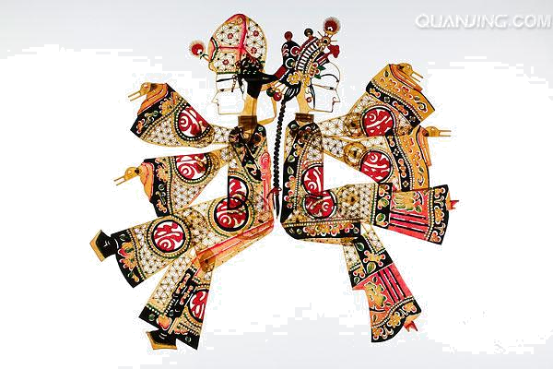
Gold Investment Value
TM
1
观 点
不断增加的保有量-不能保值
保值最重要的特点就是稀缺性，也就是不可再生性，让我们看看黄金是否有稀缺性，我们知道黄金是不能消耗的，也就是说在世界上黄金不可能消失，而黄金的开采确是越来越多，每天都有新的黄金被人类开采出来，所以黄金在世界上的保有量是不断增加的，而这种不断增加的保有量注定了黄金没有稀缺性，从而也就不能真正的保值。

Slide 12
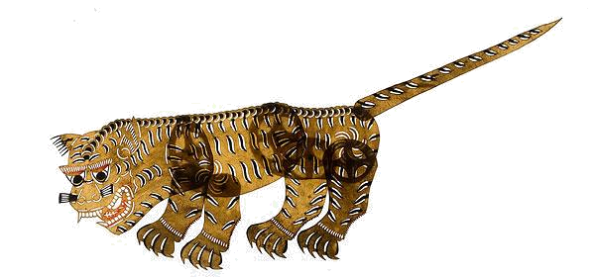
Gold Investment Value
TM
2
观 点
黄金没有使用价值
黄金没有任何使用价值，也就是说黄金不能应用在任何领域，黄金唯一的用处是装饰作用，如做成戒指或项链，而装饰作用并不能真正的消耗黄金，即使黄金从一个人的脖子上没有了，那也只能是跑到另一个人的脖子上，而黄金的存在总量却在世界上永远增加的。

Slide 13
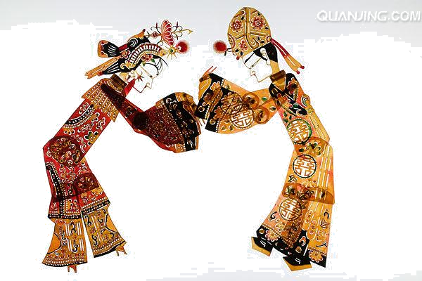
Gold Investment Value
TM
3
观 点
黄金没有回报作用
黄金没有回报作用，黄金不能通过出租获取回报，反而因为要妥善保存而必须取出保管的代价。黄金唯一获利的方法就是战争的爆发，因为战争会让其他的投资品暂时失去投资的价值，而让大众购买黄金达到保值的作用。可是我们知道现在社会发生战争的可能性已经越来越小。尤其世界大战的可能几乎没有了，因为核武器的不断研制已经让战争没有了胜利者。 所以黄金的避险功能更多的体现在金融风暴中.

Slide 14
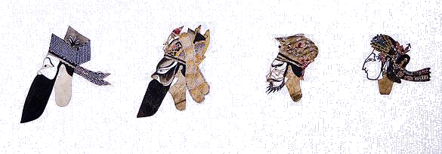
Gold Investment Value
TM
4
观 点
黄金的价值越来越小
投资品的多元化已经让黄金的投资价值越来越小。历史上黄金曾经是很好的投资品，但现在社会的投资品已经越来越多，获取持续的汇报成为现在投资者价值投资的最重要标准。比如股票的投资价值越来越得到投资者的认可，能得到分红的股票将会越来越得到投资着的青睐。还有现在投资房产的人越来越多，因为房产不仅能够自住，还能得到出租回报，还由于优质地段的房产都是有限的，不可能增加供应量，所以优质地段的房产将会越来越达到全体投资者的认可，成为发展中国家最具潜力的投资品

Slide 15
可能很多人说现在黄金的价格不是上涨了吗?
其实现在黄金上涨的原因主要有两点:
1
国际金融危机给了黄金一次很好的机会，当股市楼市暂时下跌时，这些从获利中涌出的资金都投资了黄金，但当国际经济逐步稳定，股市楼市重新焕发活力时，那些出逃的资金还会重新流回股市和楼市的，因为在股市楼市中才能得到持续的现金回报的。
2
黄金近二十年来的涨幅太小了，远远跑输通货膨胀率，甚至比不上石油，金属。
所以现在黄金的上涨顶多是一种补涨行为。
PPT下载：www.1ppt.com/xiazai/

Slide 16

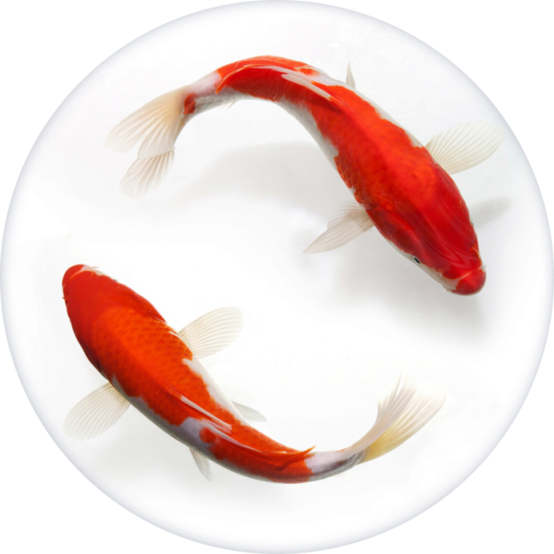
Gold Investment Value
中国老百姓理财篇2-黄金为什么不保值
第一PPT模板网 www.1ppt.com

Slide 17



可以在下列情况使用
不限次数的用于您个人/公司、企业的商业演示。
修改模板中的内容包括，图片，数据，文本的替换。
拷贝模板中的内容用于其它幻灯片母版中使用。
不可以在以下情况使用
用于任何形式的在线付费下载。
收集整理我们发布的免费资源后，打包上传并
用于各种形式的付费下载。
收集整理我们发布的免费资源后，刻录光碟销售。
PPT模板下载：www.1ppt.com/moban/ 行业PPT模板：www.1ppt.com/hangye/
节日PPT模板：www.1ppt.com/jieri/ PPT素材下载：www.1ppt.com/sucai/
PPT背景图片：www.1ppt.com/beijing/ PPT图表下载：www.1ppt.com/tubiao/
优秀PPT下载：www.1ppt.com/xiazai/ PPT教程：www.1ppt.com/powerpoint/
Word教程：www.1ppt.com/word/ Excel教程：www.1ppt.com/excel/

